Slide 1
ايش اسم هاي المدينة؟

Slide 2
ايش اسم المدينة؟
يزيد عدد سكانها على 2 مليون

Slide 3
ايش اسم المدينة؟
يزيد عدد سكانها على 2 مليون
تقع على ارتفع 2000 قدم عن سطح البحر

Slide 4
ايش اسم المدينة؟
يزيد عدد سكانها على 2 مليون
تقع على ارتفع 2000 قدم عن سطح البحر
تقع عند ملتقى جبال ينبوع (Spring) وسهل الحوض العظيم (Great Basin)

Slide 5
ايش اسم المدينة؟
يزيد عدد سكانها على 2 مليون
تقع على ارتفع 2000 قدم عن سطح البحر
تقع عند ملتقى جبال ينبوع (Spring) وسهل الحوض العظيم (Great Basin)
تبعد عن مدينة لوس انجلوس 250 ميل

Slide 6
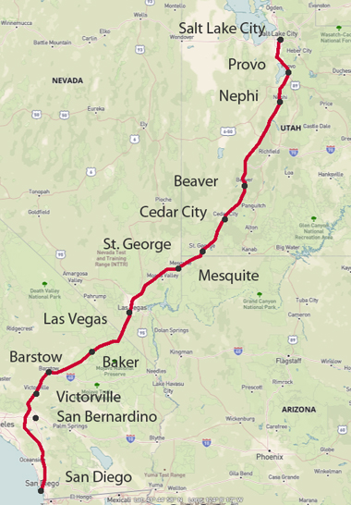
ايش اسم المدينة؟
يزيد عدد سكانها على 2 مليون
تقع على ارتفع 2000 قدم عن سطح البحر
تقع عند ملتقى جبال ينبوع (Spring) وسهل الحوض العظيم (Great Basin)
تبعد عن مدينة لوس انجلوس 250 ميل
تقع على الطريق الرئيسي بين مدينة سولت ليك ومدينة سان دييغو

Slide 7
ايش اسم المدينة؟
يزيد عدد سكانها على 2 مليون
تقع على ارتفع 2000 قدم عن سطح البحر
تقع عند ملتقى جبال ينبوع (Spring) وسهل الحوض العظيم (Great Basin)
تبعد عن مدينة لوس انجلوس 250 ميل
تقع على الطريق الرئيسي بين مدينة سولت ليك ومدينة سان دييغو
فيها معالم كثيرة منها فندق بيلاجيو وفندق الأقصر، وبرج ستراتوسفير

Slide 8
مدينة لاس فيغاس

Slide 9
ايش بدنا نستعمل في هاي اللعبة؟
يزيد عدد سكانها على ______________
تقع على ارتفاع __________ قدم عن سطح البحر
تقع على الطريق الرئيسي بين _______ / تقع عند مُلتقى __________
تبعُد _________ ميل عن ________
فيها كثير من المعالم منها ___________

